Slide 1
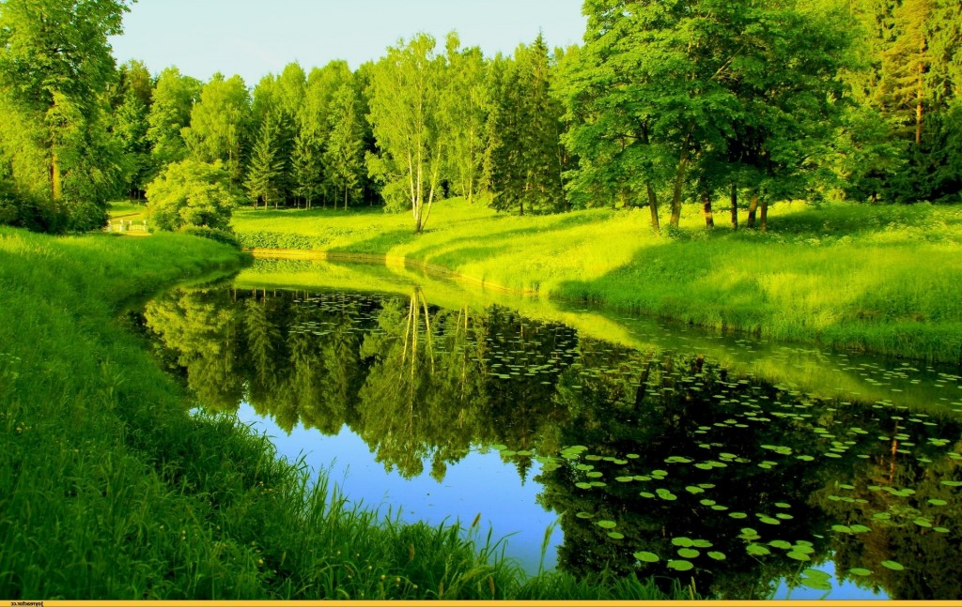
«Природа –наш дом».
Подготовила воспитатель
МБДОУ д/№ 22 п. Стодолище
Кондрашова О.А...

Slide 2
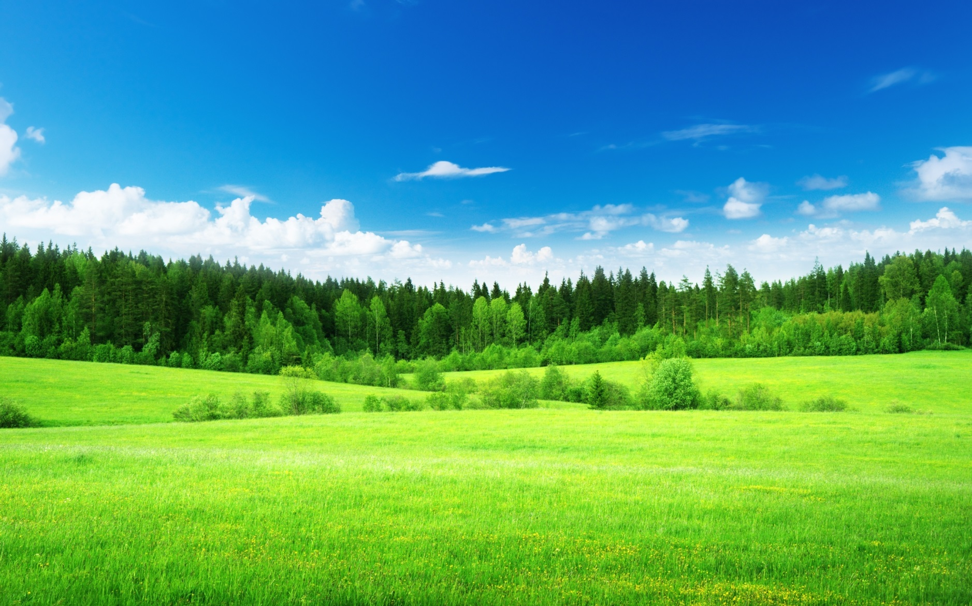
«Счастье – это быть с природой, видеть её, говорить с ней» Л.Н.Толстой
Мы с вами живем в удивительном месте. Удивительна природа , окружающая нас.

Slide 3
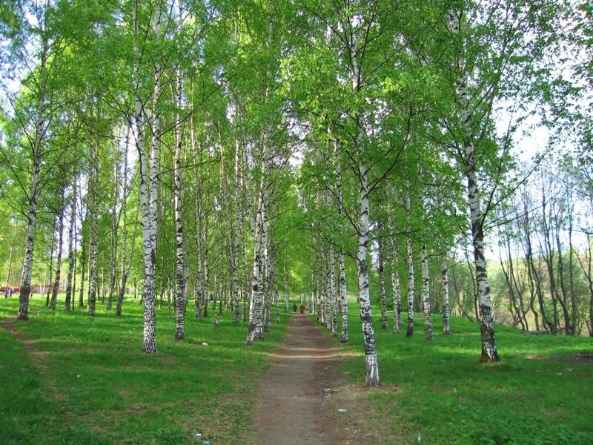
Леса – это легкие планеты. 1 га леса поглощает столько углекислого газа, сколько его образуется при дыхании 200 человек.

Slide 4
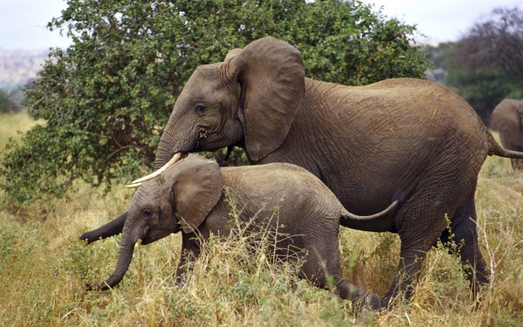
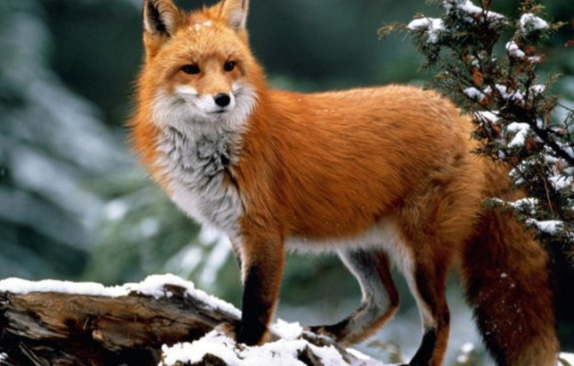
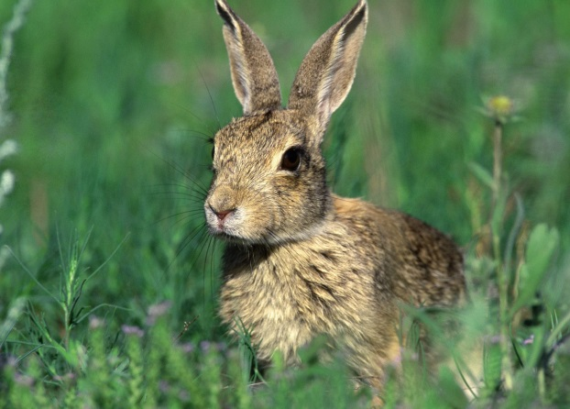
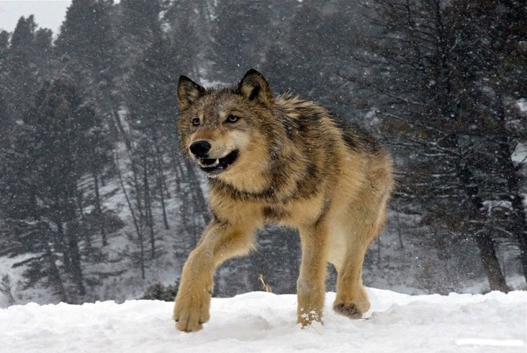
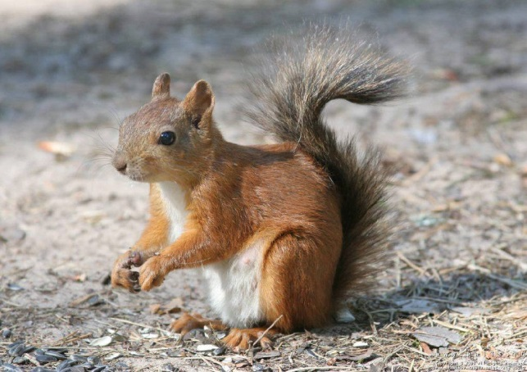
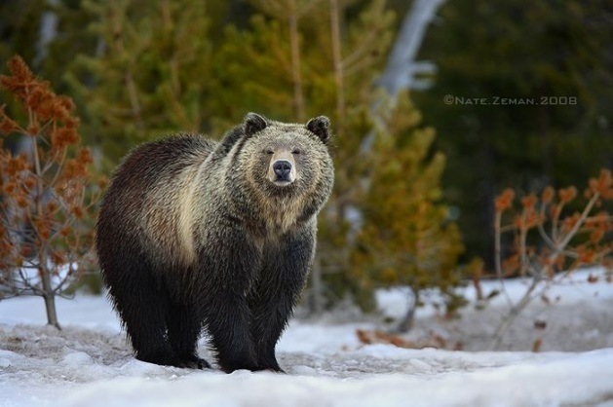
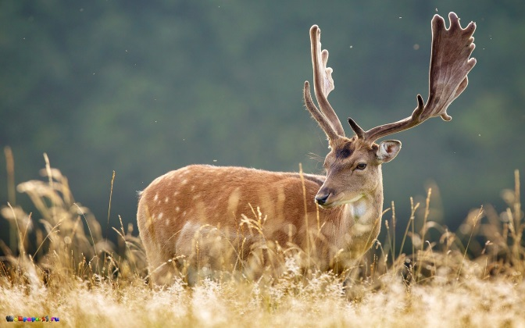
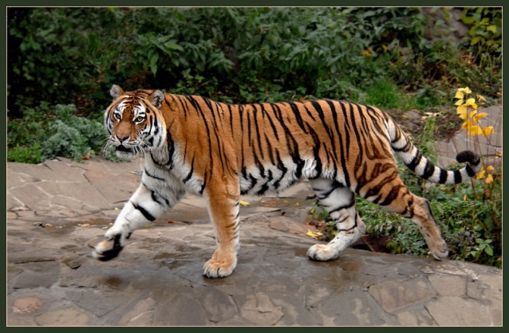
Животные

Slide 5
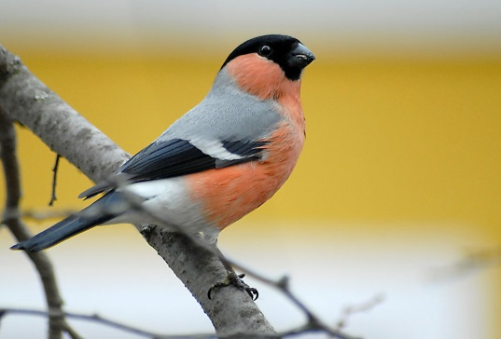
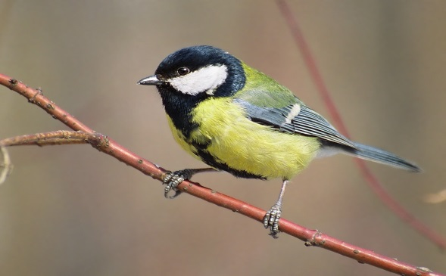
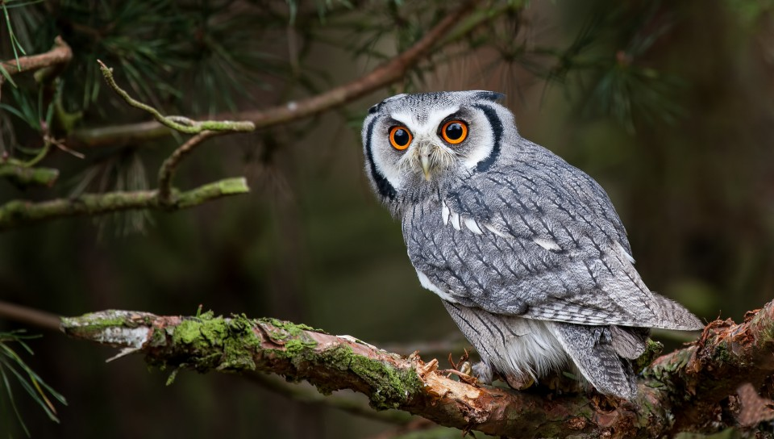
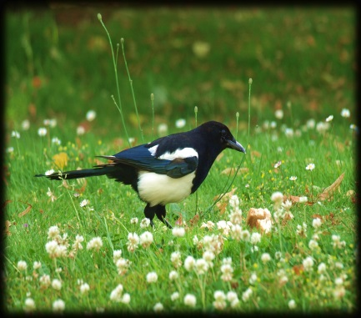
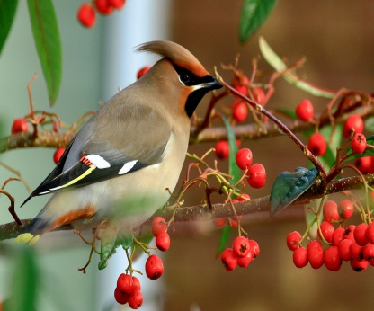
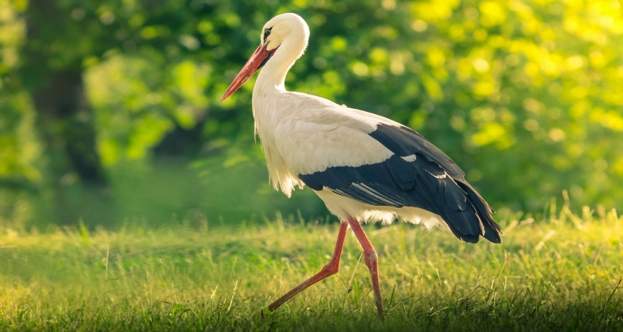
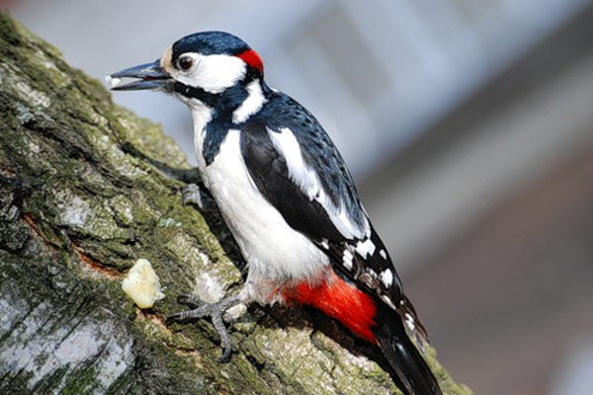
Птицы

Slide 6
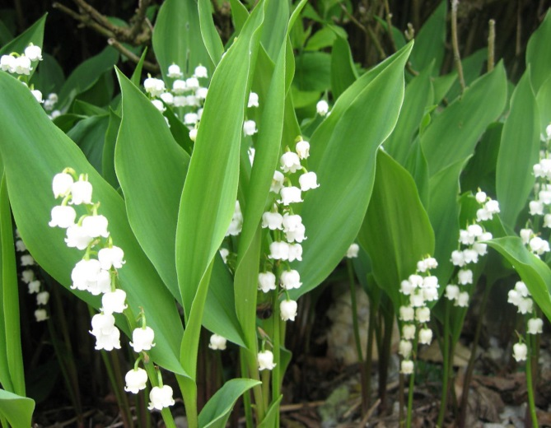
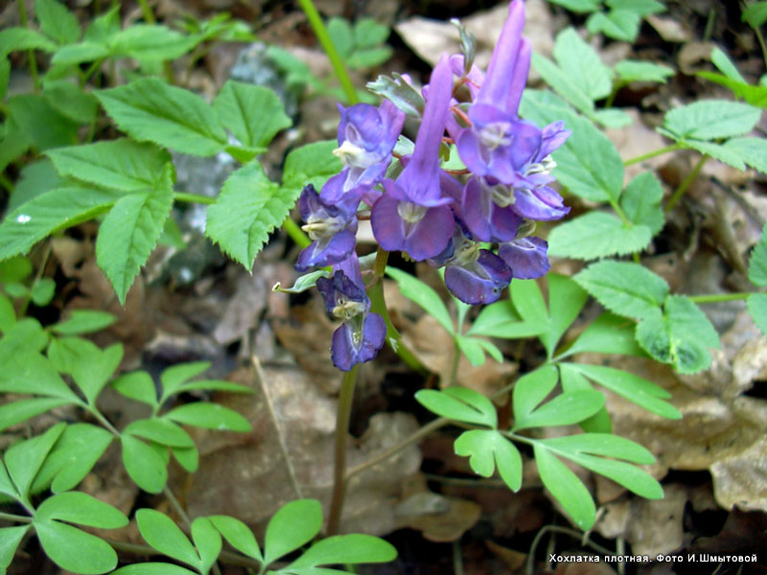
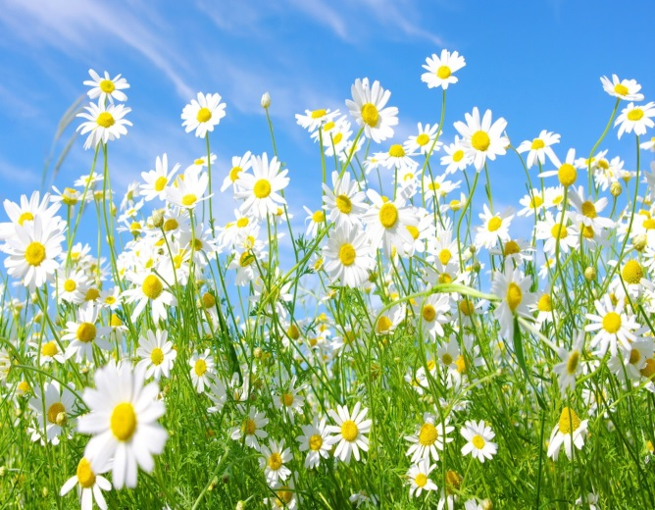
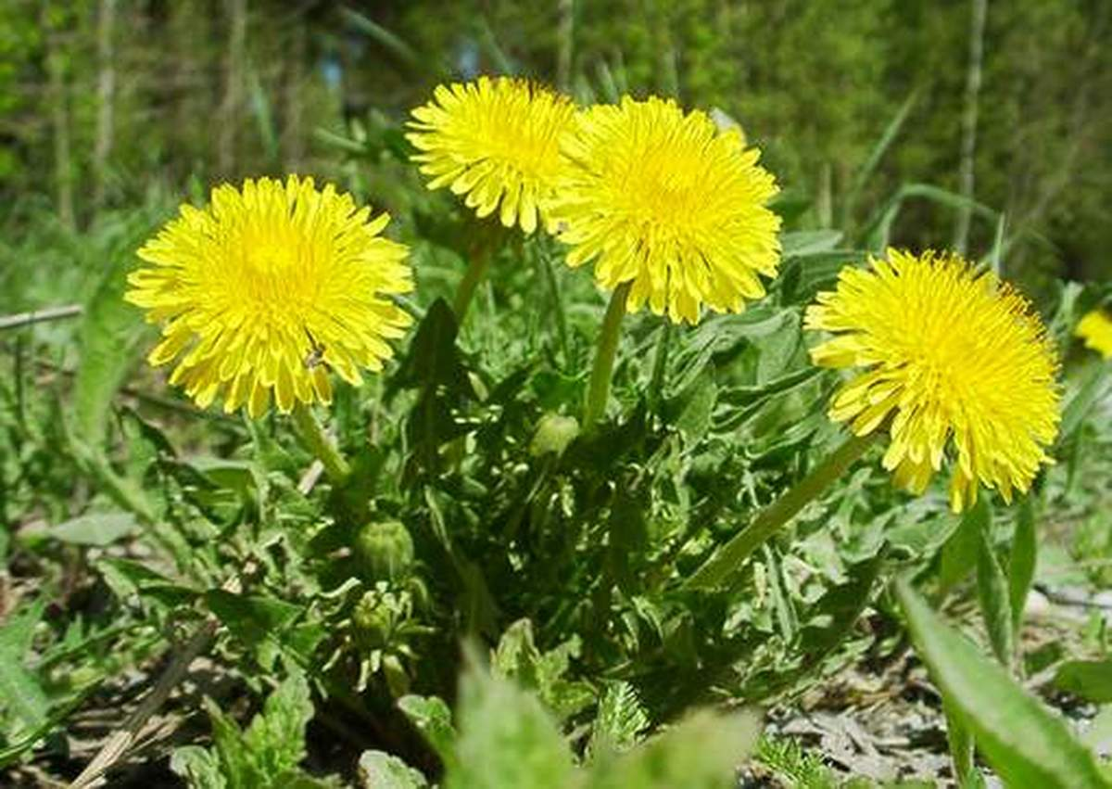
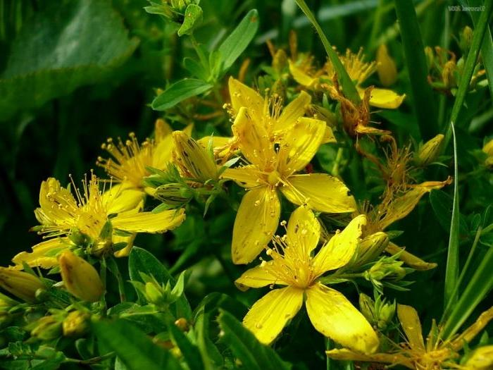
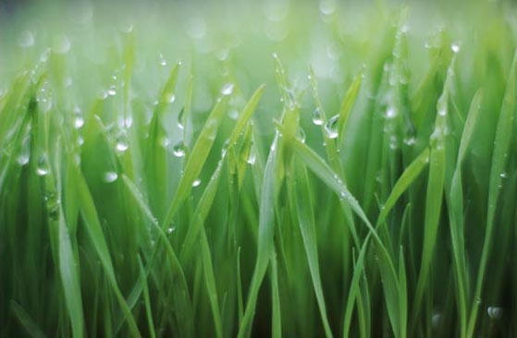
Растения

Slide 7
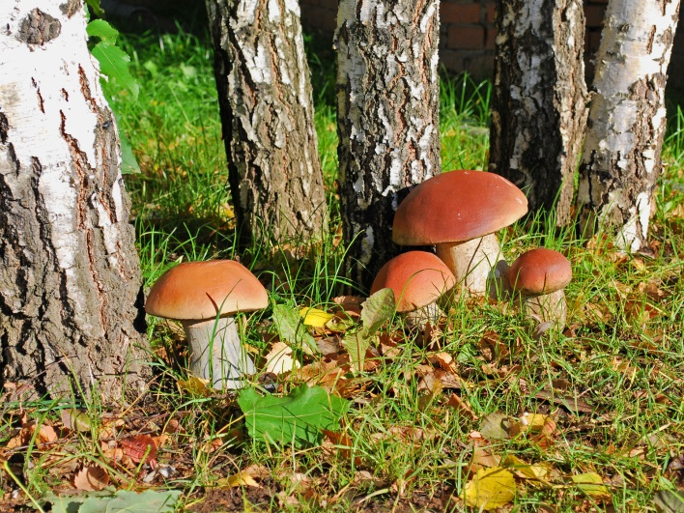
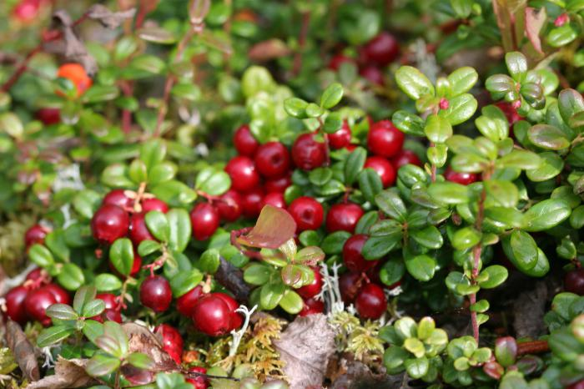
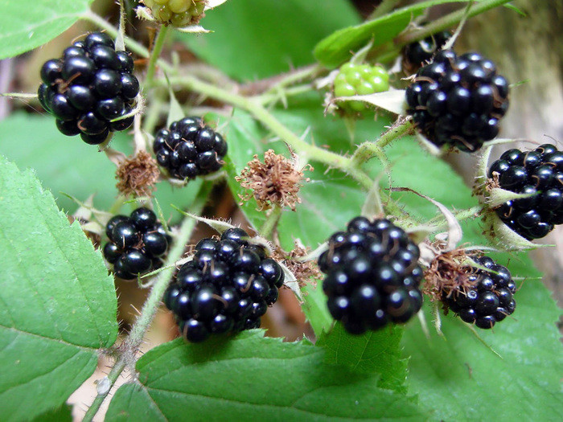
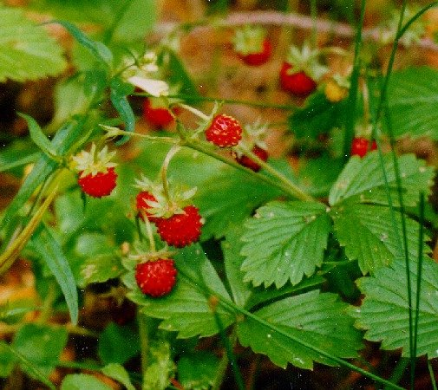
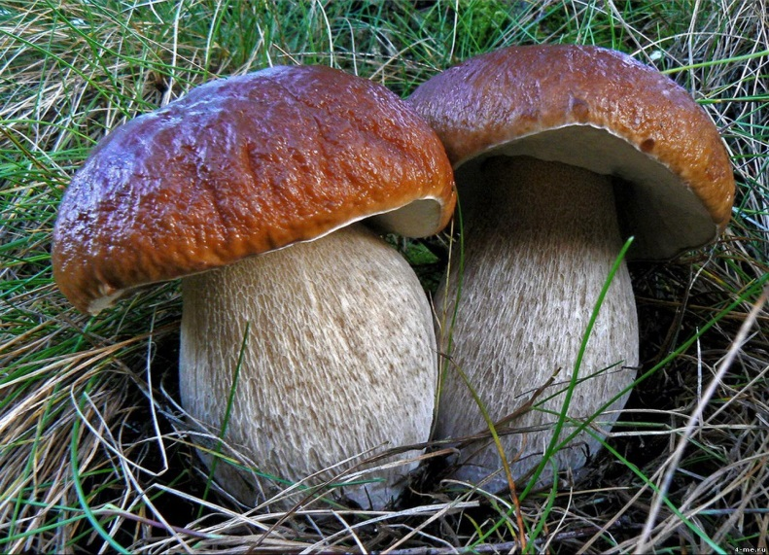
Лесные дары

Slide 8
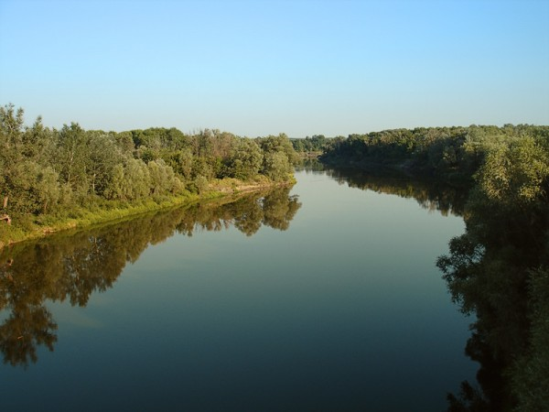
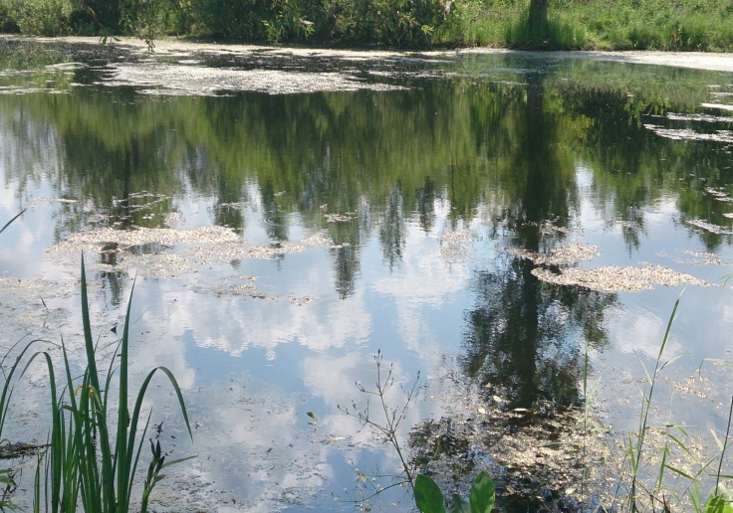
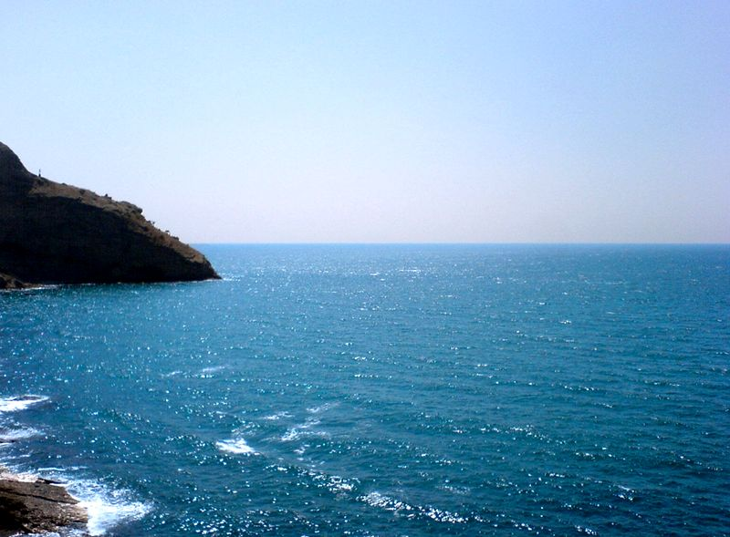
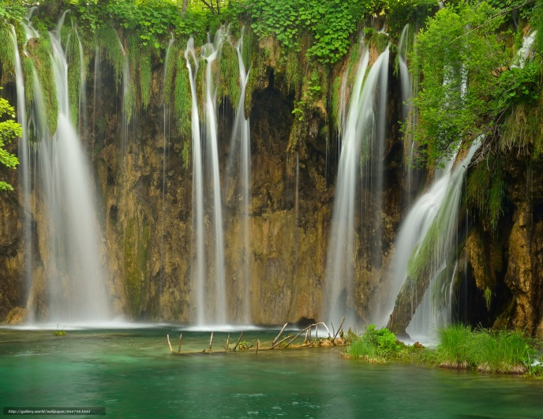
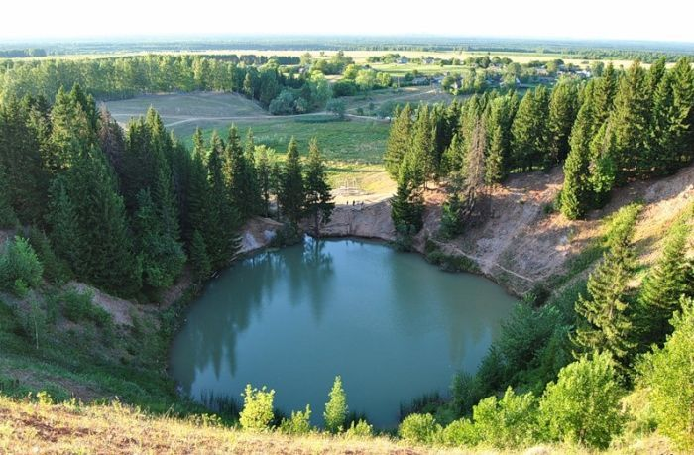
Водоемы

Slide 9
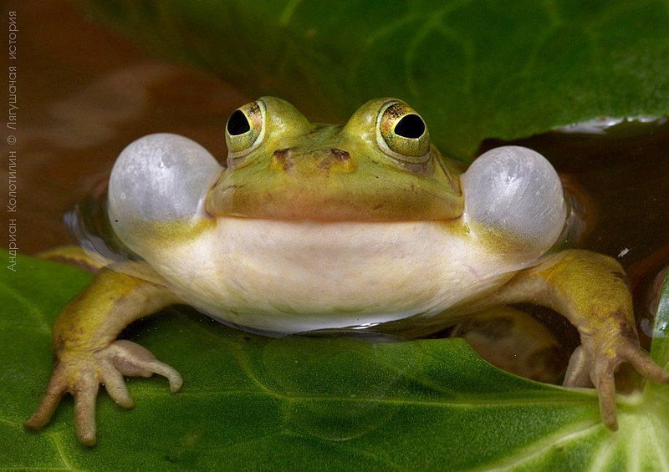
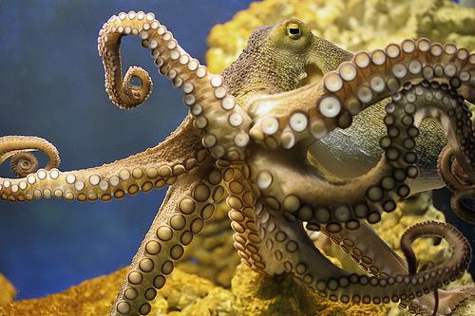
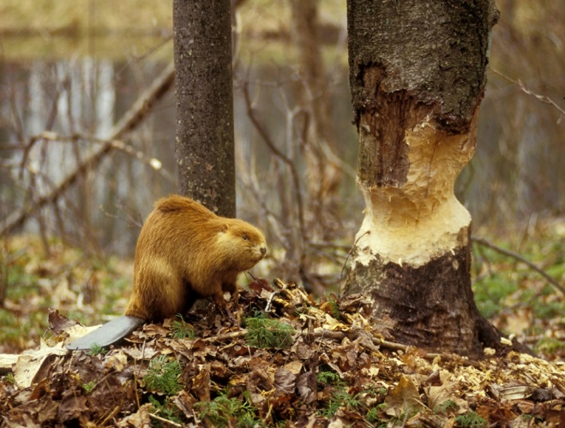
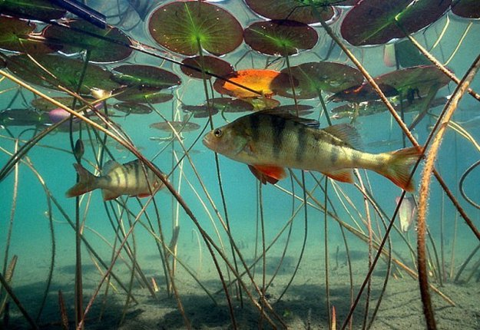
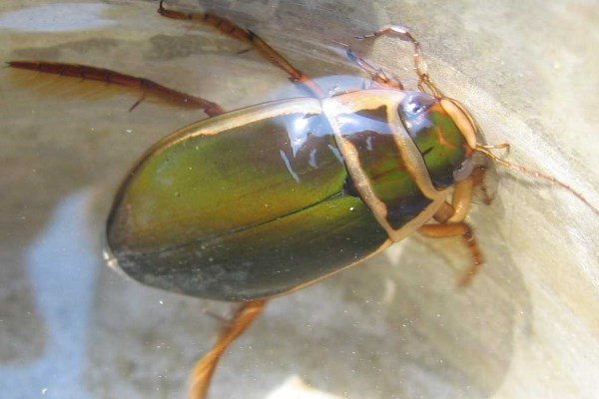
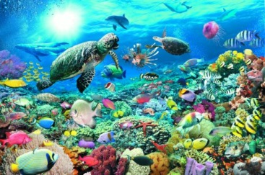
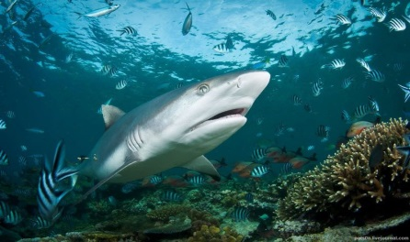
Обитатели водоемов

Slide 10
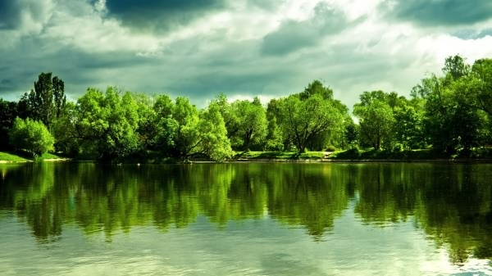
«Мы хозяева природы, а она кладовая солнца со всеми сокровищами жизни. Рыбе нужна вода, птицам нужен воздух, животным – лес, степи, горы, а человеку нужна природа. И охранять ее – наша главная цель. Земля такая маленькая. Давайте ее охранять!» М. Пришвин

Slide 11
Список литературы: http://wsezdrav.ru/wp-content/uploads/2012/05/1300417996_yagoda1.jpg https://yandex.ru/images/search?p=2&text=обитатели%20водоемов&img_url=http%3A%2F%2Fbigpicture.ru%2Fwp-content%2Fuploads%2F2012%2F04%2F1056.jpg&pos=79&rpt=simage https://yandex.ru/images/search?text=лесные%20животные&stype=image&lr=120063&noreask=1&parent-reqid=1474823097240907-16636815513788071121283624-sas1-5494&source=wiz https://muzofond.com/search/звуки%20природы%20лес https://yandex.ru/images/search?text=водоемы%20россии&img_url=http%3A%2F%2Fodonata-chuvashia42.narod.ru%2Fimg_000101.jpg&pos=11&rpt=simage https://yandex.ru/images/search?text=лес https://yandex.ru/images/search?text=природа

